Slide 1
第六讲 MSP430指令系统与程序设计
牛金海

Slide 2
主要内容
指令系统概述
寻址方式
指令系统介绍
程序设计

Slide 3
一、指令系统概述
1、指令系统分类
按照指令性质分为：内核指令与仿真指令。
1）内核指令：能由CPU硬件译码的指令；（27条）（需要记住*）
2）仿真指令：用内核指令仿真。（51-27条）=24条
例：INC R7 是用ADD #1,R7, 仿真，汇编时自动将INC R7 转为ADD #1,R7，在软件编程中无区别。
按照功能分为：
1）数据传送指令, 例如：MOV #2030H， R7；
2）算术运算指令，例如：ADD #1234H， R8；
3）逻辑运算指令，例如：XOR R6，R6；结果是什么？
4）位操作指令， 例如： CLRC； 清除进位位；
5）跳转与程序流控制指令，例如：
L1 dec.w R15 ; R15减1
jnz L1 ; z等于0，执行下一条指令
思考题：msp430的指令系统为什么要设计为内核指令与仿真指令两类？
Notes:
内核指令：能由CPU硬件译码的指令
仿真指令：用内核指令仿真。例：INC R7 是用ADD #1,R7, 仿真，汇编时自动将INC R7 转为ADD #1,R7，在软件编程中无区别。常数发生器CG1、CG2 一般用在16位机比较多，主要用于经常用到的常数，存有0,1,2,4,8等，如指令INCD R5 就用到常数2。用户是不能对它修改？

Slide 4
概念：什么是仿真指令(emulated instructions )？
In addition to the MSP430 and MSP430X instructions, emulated instructions are instructions that make code easier to write and read, but do not have op-codes themselves. Instead, they are replaced automatically by the assembler with a core instruction. There is no code or performance penalty for using emulated instructions.
Notes:
msp430是精简指令集单片机，只有27条内核指令，居然比pic的低端系列还少。
但是msp430有大量的仿真指令。
一开始看书没仔细看，一带而过，想当然仿真指令是由几条内核指令仿真，肯定指令长度长，运行速度慢。
后来仔细一看，完全不是那么回事,恰恰是：
由1条内核指令配合常数发生器仿真，指令长度短，运行速度快。
举个例子:
msp430内核指令没有清除寄存器指令，如果没有仿真指令机制（使用常数发生器的），可以用：
mov ＃0，Rn
这条指令占用4个字节，即1个16位的指令后跟随一个16位常数0，
运行时间3个指令周期。
而实际上，由于msp430有使用常数发生器的仿真指令机制，可以运用这条仿真指令：
CLR Rn
它被汇编器翻译成:
mov R3,Rn(AS = 00)
即AS位为00的R3(CG2)的内容固定为0，这条指令运行时间1个指令周期，长度2个字节.
AS为替他数值，常数发生器CG1，CG2（即R2，R3）还可为固定的＋1，－1，2，4，8等常数
这样的话，msp430的内核只要实现27条精简指令，内核一定很小，功耗也一定很小，这可能也是msp430能实现超低功耗的一个原因.
In computer technology, an opcode (operation code) is the portion of a machine language instruction that specifies the operation to be performed. Their specification and format are laid out in the instruction set architecture of the processor in question (which may be a general CPU or a more specialized processing unit). Apart from the opcode itself, an instruction normally also has one or more specifiers for operands (i.e. data) on which the operation should act, although some operations may have implicit operands, or none at all. There are instruction sets with nearly uniform fields for opcode and operand specifiers, as well as others (the x86 architecture for instance) with a more complicated, varied length structure. [1]
Depending on architecture, the operands may be register values, values in the stack, other memory values, I/O ports, etc, specified and accessed using more or less complex addressing modes. The types of operations include arithmetics, data copying, logical operations, and program control, as well as special instructions (such as CPUID and others).
(行为等造成的)不利结果;损失;苦难[C][(+of/for)]
He had to pay the penalties for telling lies.
他因撒谎而不得不自食苦果。

Slide 5
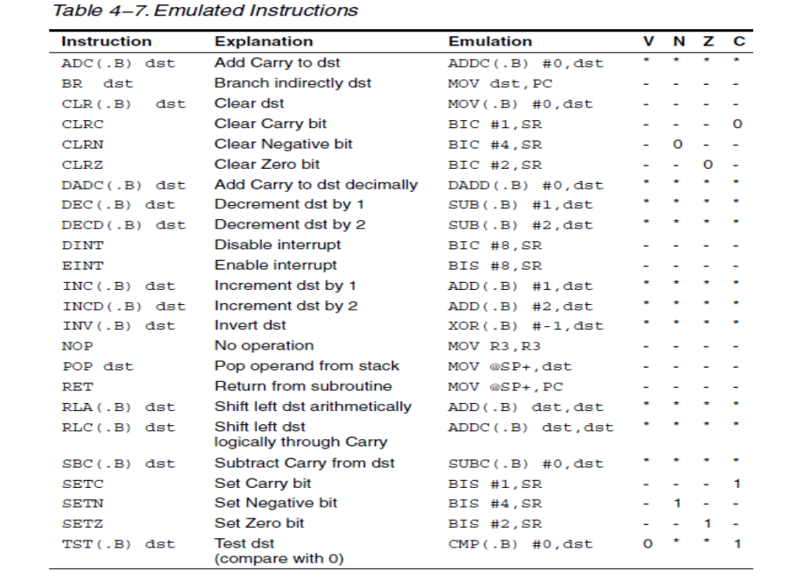

Slide 6
2、指令书写格式
标号 空格 操作码 空格 操作数 分号 注释
AAA MOV #0E5H，R6 ; R6=0E5H
ORG 01100h ;程序开始
;-----------------------------------------------------------------------------
RESET mov.w #0A00h,SP ; 堆栈指针初始化
StopWDT mov.w #WDTPW+WDTHOLD,&WDTCTL;停止看门狗定时器
SetupP1 bis.b #002h,&P5DIR ; P5.1 为输出
Mainloop xor.b #002h,&P5OUT ; P5.1求反输出
Wait mov.w #050000,R15 ; 延时等待
L1 dec.w R15 ; R15减1
jnz L1 ; 延时是否结束
jmp Mainloop ; 重复
;------------------------------------------------------------------------------
; Interrupt Vectors Used MSP430x44x
;------------------------------------------------------------------------------
ORG 0FFFEh ; MSP430复位地址
DW RESET ;
END

Slide 7
实例：完整的汇编代码
#include "msp430x44x.h"
;******************************************************************************
; MSP-Test44x Demo - 软件取反 P5.1
; ACLK = n/a, MCLK = SMCLK = default DCO
;
; MSP430F449
; -----------------
; /|\| XIN|-
; | | |
; --|RST XOUT|-
; | |
; | P5.1|-->LED
;
;-----------------------------------------------------------------------
ORG 01100h ;程序开始
;-----------------------------------------------------------------------------
RESET mov.w #0A00h,SP ; 堆栈指针初始化
StopWDT mov.w #WDTPW+WDTHOLD,&WDTCTL ; 停止看门狗定时器
SetupP1 bis.b #002h,&P5DIR ; P5.1 为输出
Mainloop xor.b #002h,&P5OUT ; P5.1求反输出
Wait mov.w #050000,R15 ; 延时等待
L1 dec.w R15 ; R15减1
jnz L1 ; 延时是否结束
jmp Mainloop ; 重复
;
;------------------------------------------------------------------------------
; Interrupt Vectors Used MSP430x44x
;------------------------------------------------------------------------------
ORG 0FFFEh ; MSP430复位地址
DW RESET ;
END

Slide 8
3、指令代码格式分类
1）双 操作数 指令（12条）
2）单操作数指令（7条）
3）跳转指令（8条）

Slide 9
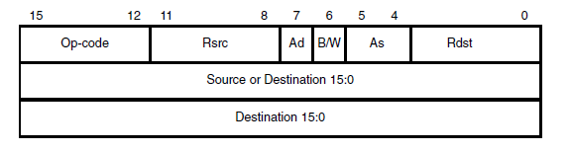
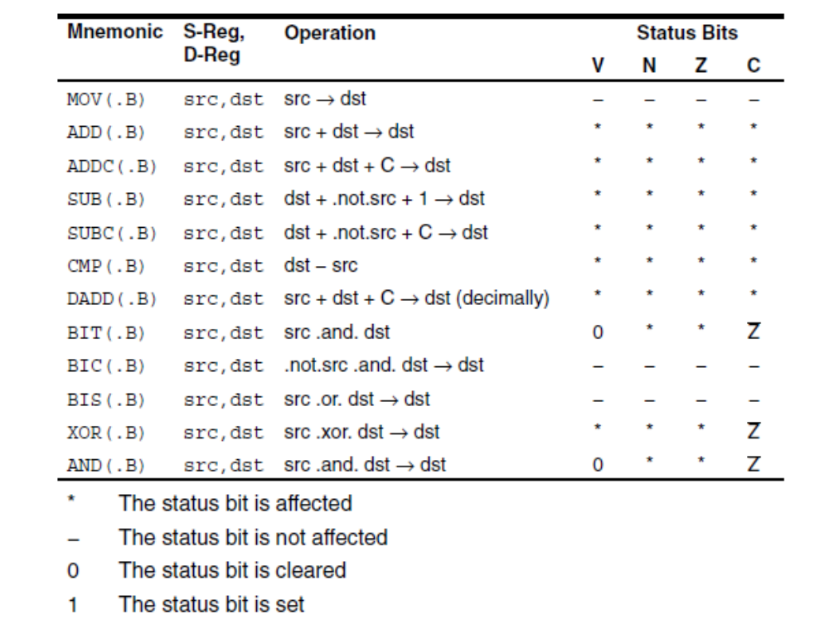
1）双操作数指令（重点讲解）

Slide 10
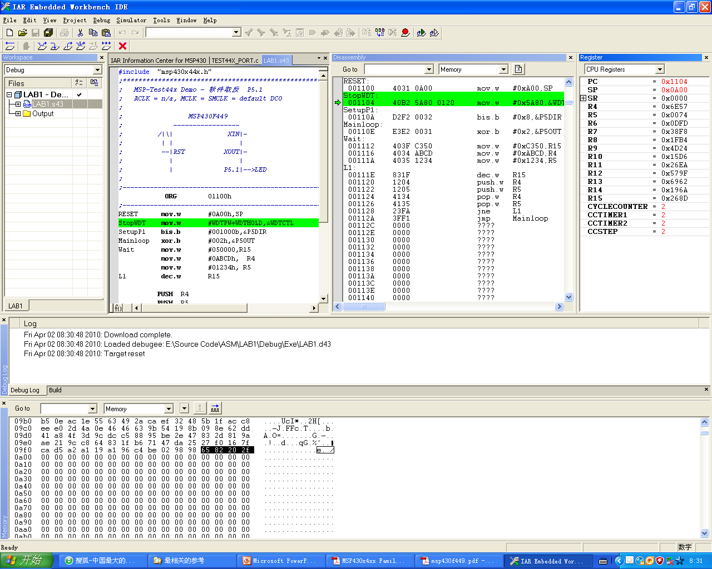
实例：双操作数指令MOV实例

Slide 11
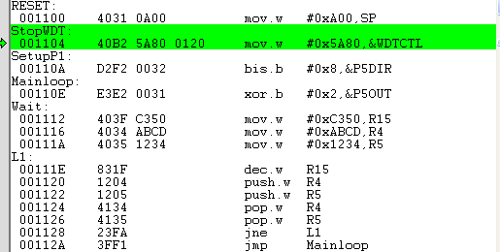
实例：双操作数指令MOV实例---注意各个bit的对应关系
操作码是多少？是字操作还是字节操作？源数？目的数？

Slide 12
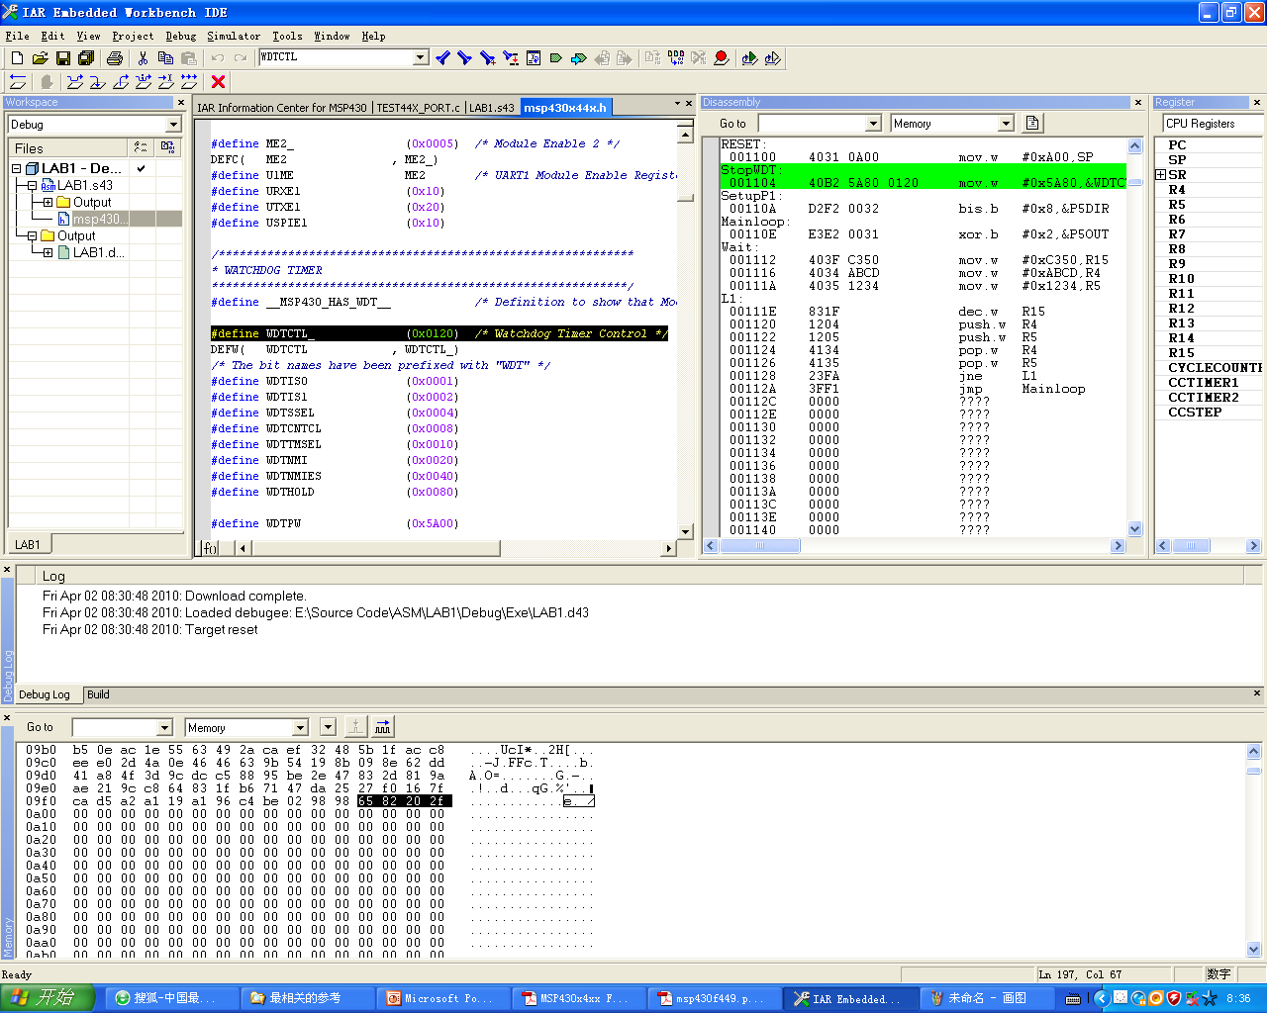
实例：双操作数指令MOV实例-#define WDTCTL_ (0x0120)

Slide 13
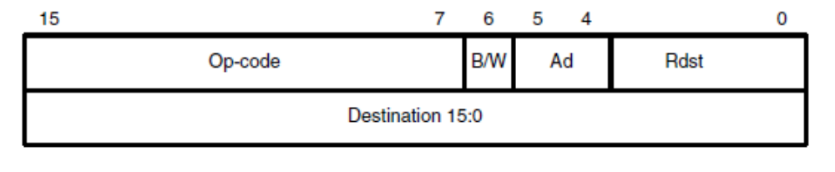
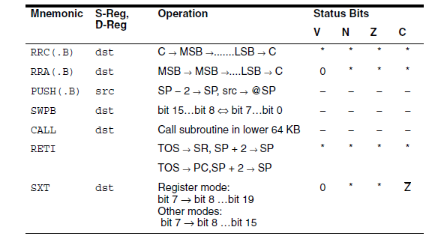
2）单操作数指令

Slide 14
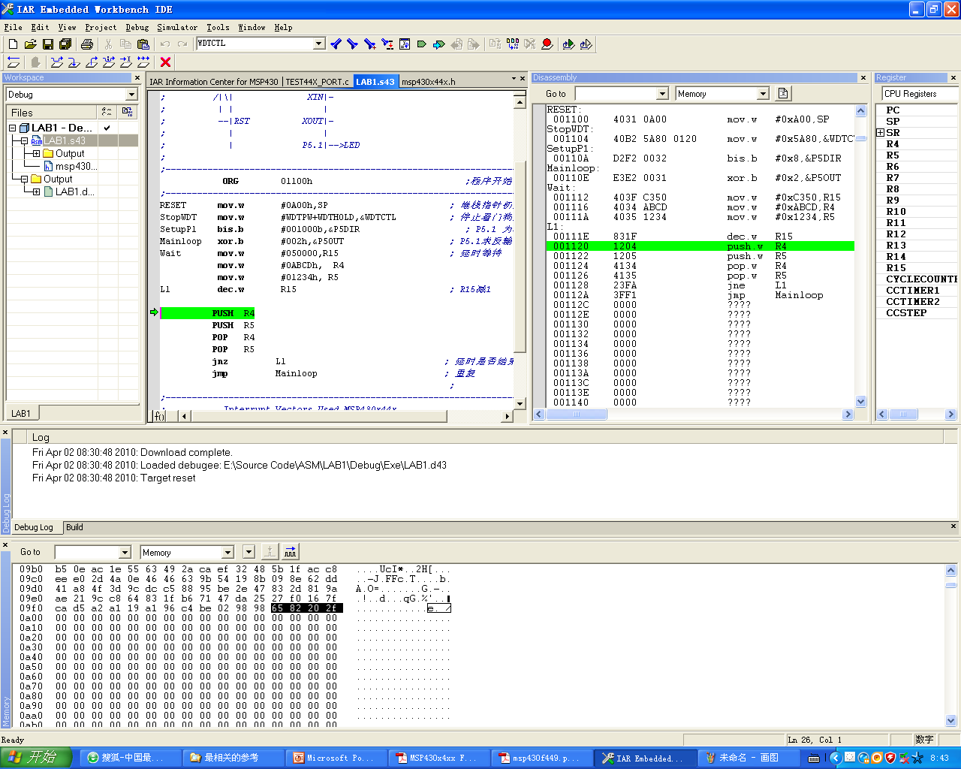
实例：单操作数指令PUSH

Slide 15

实例：单操作数指令PUSH
请推断PUSH指令的操作码？

Slide 16
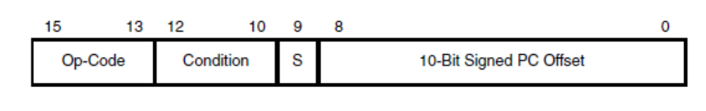
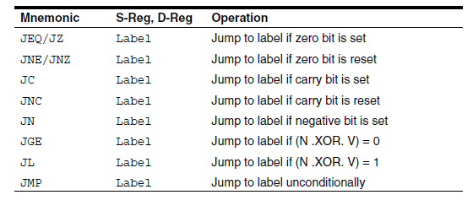
3）跳转指令

Slide 17

实例：跳转指令JNE
思考题：反推JNE的操作码是多少？
课堂练习：请计算PC offset ？

Slide 18
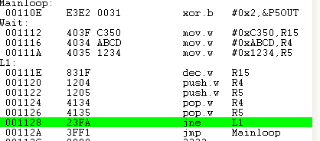
实例：跳转指令JMP

Slide 19
实例：伪指令实例ORG 和DW
#include "msp430x44x.h"
;******************************************************************************
; MSP-Test44x Demo - 软件取反 P5.1
; ACLK = n/a, MCLK = SMCLK = default DCO
;
; MSP430F449
; -----------------
; /|\| XIN|-
; | | |
; --|RST XOUT|-
; | |
; | P5.1|-->LED
;
;-----------------------------------------------------------------------
ORG 01100h ;程序开始
;-----------------------------------------------------------------------------
RESET mov.w #0A00h,SP ; 堆栈指针初始化
StopWDT mov.w #WDTPW+WDTHOLD,&WDTCTL ; 停止看门狗定时器
SetupP1 bis.b #002h,&P5DIR ; P5.1 为输出
Mainloop xor.b #002h,&P5OUT ; P5.1求反输出
Wait mov.w #050000,R15 ; 延时等待
L1 dec.w R15 ; R15减1
jnz L1 ; 延时是否结束
jmp Mainloop ; 重复
;
;------------------------------------------------------------------------------
; Interrupt Vectors Used MSP430x44x
;------------------------------------------------------------------------------
ORG 0FFFEh ; MSP430复位地址
DW RESET ;
END

Slide 20
实例：伪指令实例(equ)
#include "msp430x44x.h "
;************************************************************************
; MSP-Test44x Demo - test 24LC01
;
; MSP430F449
; -----------------
; /|\| XIN|-
; | | | ______
; --|RST XOUT|- | 2 |
; | | | 4 |
; | P4.6|-->| L |
; | | | C |
; | P4.7|-->| 0 |
; |__1___|
;
;------------------------------------------------------------------------
;--------端口定义-------------------------------------------------------
;------------------------------------------------------------------------
SDA equ 080H ;SDA=P4.7
SCL equ 040H ;SCL=P4.6
;------------------------------------------------------------------------
;-------读写命令定义----------------------------------------------------
;------------------------------------------------------------------------
SLAW equ 0A0H ;写命令字
SLAR equ 0A1H ;读命令字
;------------------------------------------------------------------------
;--------RAM定义--------------------------------------------------------
;------------------------------------------------------------------------
FLAG_F0 equ 200H ;存储应答信号ACK
BITI2C equ 202H ;位计数器
WR_I2C_ROM equ 203H ;写缓冲
RD_I2C_ROM equ 204H ;读缓冲
ADDR_I2C_ROM equ 205H ;地址缓冲
;------------------------------------------------------------------------

Slide 21
四、程序设计
1、程序设计的基础
2、汇编语言程序设计
3、C语言程序设计

Slide 22
1、程序设计的基础
1）C语言与汇编的比较
2）常见的三种程序
简单程序
分支程序
循环程序
Notes:
汇编语言作为一个符号化的机器语言，其代码执行效率高，运行速度快，对DSP内核管理方便，可以充分发挥DSP的硬件性能，非常适合于编写实时性要求较高的控制程序。但其开发的工作量大，程序的可读性差。
相比之下，作为高级语言的c具有可读性强、编程简单和调试方便的特点。
C语言是目前非常流行的一种编程语言，除具有高级语言使用方便灵活、数据处理能力强、 编程简单等优点外，还可实现汇编语言的大部分功能，如可直接对硬件进行操作、生成的 目标代码质量较高且执行的速度较快等。所以在工程上对硬件处理速度要求不很高的情况下， 基本可以用C代替汇编语言，编写接口电路的控制软件。但C也不能完全取代汇编语言，如在一些对速度要求很高的实时控制系统中，以及对硬件的特殊控制方面，C有时也不能完全很好胜任，还需要汇编语言来编写。因为汇编语言目标代码更精练，对硬件直接控制能力更强和执行速度更快，但汇编语言编程烦难、表达能力差也显而易见。比较好的解决办法是C与汇编语言混合编程，即用C编写软件的调度程序、用户界面以及速度要求不高的控制部分，而用汇编语言对速度敏感部分提供最高速度的处理模块，供C调用。这种方法提供了最佳的软件设计方案，做到了兼顾速度效率高和灵活方便。
C语言规范只有一种，那就是ANSI C
不同的平台（比如电脑用的和单片机专用）或者编译器（比如TC和GCC）之间的语法差异并不大，那么自成一派的种种版本的C语言差别在哪里呢？
那就是C强大的库函数了。ANSI C并没有规定什么库函数，就连小小的printf()函数（printf也不是C内部的哦，所以一定记得加上头文件stdio.h），各自的实现方式也是千差万别。但是这并不影响我们的使用。只要掌握了C的基本语法，会常用的库函数，就够用了。
这一点在单片机上体现得尤为明显。由于单片机的特殊性，特别是性能的限制，如内存、处理器等等，使它的库函数与我们常用的有较大不同。但就语法而言，还是遵循ANSI C的。
至于汇编语言，我想楼主理解错了吧？汇编语言是另一种语言，和C语言是两码事。C语言是用汇编语言设计出来的，而C语言可以嵌入汇编语言。尤其是单片机中，因为汇编语言比C效率更高（也更麻烦），所以对性能要求比较苛刻的场合同常用汇编语言来写。
汇编语言是一种与具体CPU及其它硬件息息相关的语言，比如:现在的PC(80X86系列CPU)，Intel的MCS51、MCS96及兼容单片机、日立的H8系列单片机，摩托罗拉M68系列单片机、PIC系列单片机它们都有汇编语言，但大相径庭。汇编语言与机器语言存在一一对应关系，所以它们的编译器非常容易编写，另外由于汇编语言的每个指令都与硬件息息相关，所以有极高的执行效率，和很小的体积。C、C++等高级语言往往更注重于算法和数据结构，它们的指令与机器语言不存在一一对应关系，所以编写针对硬件的结果是体积大了数倍，效率反而更低下。另外，高级语言针对非PC机需要严重依赖开发包，但很多非很流行的CPU往往并没有提供开发包，这时候汇编语言就是唯一的选择。汇编语言由于与硬件息息相关，所以也存在移植困难、对硬件不了解，几乎无法编写的缺点。
总体来说，高级语言通常用于PC机和流行系统的软件开发。汇编语言通常用于单片机开发、PC机硬件驱动程序开发、机床控制系统开发等等，对于这些场合，往往需要一些定制的硬件即外部机构，而这些通常很难被标准化和模块化。开发包来开发硬件通常需要专门的特定硬件来支持，并且可扩展性非常差，利用高级语言和专用开发包来开发这些咚咚，往往是成本高出很多，但效果还是不尽人意。
大街上的自助投币饮料售货机、ATM通常是某些公司的成形产品，不会有太大的改动，它们通常用它们厂家内部的专用工具和开发包开发(外人要不到的)，如果你自己设计的话，汇编语言可能是你唯一的工具，甚至有可能要和机器语言直接打交道。
可以用汇编来写,当然也可以用高级语言,如c语言来写,只要有对应此硬件的编译器就行了
如果要用汇编写,当然也必须有对应该硬件电路的汇编程序才行.
另外补充一点,程序最重要的不是语言类型,而是设计思想!只要思想正确任何语言都行
如果芯片是可以编程的，那无所谓用哪种语言来编写，因为最后都要经过编译汇编，生成机器码
比如单片机，你可以用汇编来写，也可以用C来写，还可以用C++写，只要你的编译器支持将这些东西转换成需要的机器码就可以
初学者刚接触到的大都是低性能的8位机，如51、AVR、PIC之类，这些单片机的共同特点便是运算速度低下，为了充分利用硬件性能，在开发实时控制系统时，汇编语言无疑是最能保证运行效率的。但是这也带来了许多麻烦，比如代码不易维护，其他开发人员难以阅读，理解等等。另外，开发周期长，移植性极差也是汇编语言的一个缺陷。奋斗了数个日夜的代码换个型号就没法用了，想必也是十分令人郁闷的事情。
我的建议是是C和汇编都要学习，汇编不要求熟练掌握，但至少要知道什么样的C代码会大致造成怎样的汇编代码，这点对与底层硬件打交道的程序员来说很重要，比如用51编程时程序里用了一大堆浮点数，那你的程序就等着看乌龟爬啦。而一个复杂的系统通常用C编写更有利于维护和总体把握，同时现在很多单片机的编译器也能支持C和汇编的混合编程，在关键算法的地方采用汇编也是一个很好的选择。
另外，较为新型的单片机，比如AVR，在开发内核时便与其C编译器同步进行，可以说是为C语言量身定做的单片机，在这类单片机上运行由C编译的程序可以说效率并不会比汇编低很多。

Slide 23
2、汇编语言程序设计
1）伪指令
2）常用的设计方法
Notes:
伪指令是对汇编起某种控制作用的特殊命令，其格式与通常的操作指令一样，并可加在汇编程序的任何地方，但它们并不产生机器指令。
许多伪指令要求带参数，这在定义伪指令时由“表达式”域指出，任何数值与表达式匀可以作为参数。
不同汇编程序允许的伪指令并不相同，以下所述的伪指令仅适用于ＭＡＳＭ５１系统，但一些基本的伪指令在大部份汇编程序中都能使用，当使用其它的汇编程序版本时，只要注意一下它们之间的区别就可以了。ＭＡＳＭ５１中可用的伪指令有：
ORG设置程序起始地址
END标志源代码结束
EQU定义常数
SET定义整型数
DATA给字节类型符号定值
BYTE给字节类型符号定值
WROD给字类型符号定值
BIT给位地址取名
ALTNAME用自定义名取代保留字
DB给一块连续的存储区装载字节型数据
DW给一块连续的存储区装载字型数据
DS预留一个连续的存储区或装入指定字节。
INCLUDE将一个源文件插入程序中
TITLE列表文件中加入标题行
NOLIST汇编时不产生列表文件
NOCODE条件汇编时，条件为假的不产生清单
汇编语言程序中的语句可以由指令、伪指令和宏指令组成。
指令：每一条指令都对应一种CPU操作。
伪指令又称为伪操作，它是在对源程序汇编期间由汇编程序处理的操作，它们可以完成如处理器选择、定义程序模式、定义数据、分配存储区、指示程序结束等功能。
宏指令是由用户按照宏定义格式编写的一段程序，其中语句可以是指令、伪指令，甚至是已定义的宏指令。
伪指令和指令的区别在于，每一条指令必须生成机器代码，然后在程序运行期间由CPU来执行其操作；而伪指令是在汇编期间由汇编程序执行的操作命令，除了数据定义及存储器分配伪指令分配存储器空间外，其它伪指令不生成目标码。和各种指令一样，伪指令也是程序设计不可缺少的工具。
宏是伪指令，宏的作用是把一个复杂的或者是不直观的语句或是组合用一个简单的、易记的形式表示，当编译器遇到源程序中的宏时，就把它定义的内容原封不动的copy过来。如果程序中使用100次宏，这段代码就被复制100次。因此，使用多次调用能使源程序变短，而不能使运行代码变短（子程序调用可以，但也增大系统开销）。

Slide 24
汇编程序实例
#include "msp430x44x.h"
;******************************************************************************
; MSP-Test44x Demo - 软件取反 P5.1
; ACLK = n/a, MCLK = SMCLK = default DCO
;
; MSP430F449
; -----------------
; /|\| XIN|-
; | | |
; --|RST XOUT|-
; | |
; | P5.1|-->LED
;
;-----------------------------------------------------------------------
ORG 01100h ;程序开始
;-----------------------------------------------------------------------------
RESET mov.w #0A00h,SP ; 堆栈指针初始化
StopWDT mov.w #WDTPW+WDTHOLD,&WDTCTL ; 停止看门狗定时器
SetupP1 bis.b #002h,&P5DIR ; P5.1 为输出
Mainloop xor.b #002h,&P5OUT ; P5.1求反输出
Wait mov.w #050000,R15 ; 延时等待
L1 dec.w R15 ; R15减1
jnz L1 ; 延时是否结束
jmp Mainloop ; 重复
;
;------------------------------------------------------------------------------
; Interrupt Vectors Used MSP430x44x
;------------------------------------------------------------------------------
ORG 0FFFEh ; MSP430复位地址
DW RESET ;
END

Slide 25
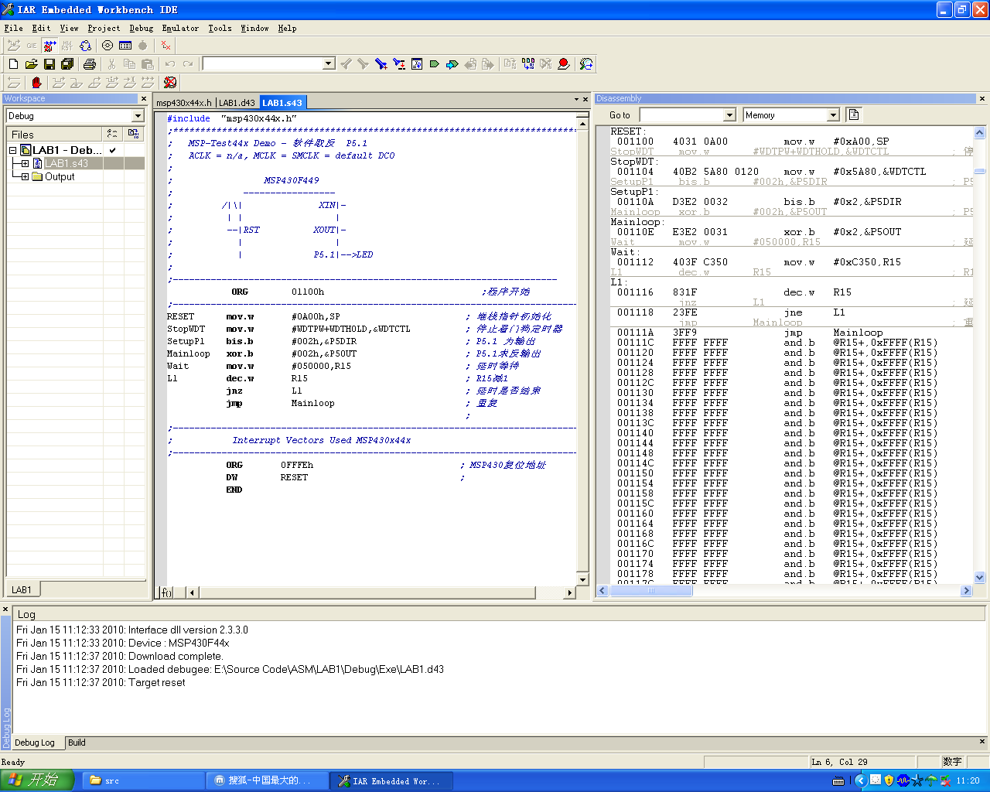
汇编程序实例

Slide 26
3、C语言程序设计
#include <msp430x44x.h>
void main(void)
{
WDTCTL = WDTPW + WDTHOLD; // 停止看门狗定时器
P5DIR |= BIT1; // 将P5.1设为输出
for (;;)
{
unsigned int i;
P5OUT ^=BIT1; // P5.1 输出取反
i = 5000; // 延时
do (i--);
while (i != 0);
}
}
Notes:
异或
目录[隐藏]
定义
异或运算法则
作用
[编辑本段]
定义
异或是一个数学运算符。它应用于逻辑运算。 其运算法则为a异或b＝a'b或ab'（a'为非a）。
真异或假的结果是真，假异或真的结果也是真，真异或真的结果是假，假异或假的结果是假。就是说两个值不相同，则异或结果为真。反之，为假。
[编辑本段]
异或运算法则
1. a ^ b ^ c = a ^ (b ^ c) = (a ^ b) ^ c;
2. d = a ^ b ^ c 可以推出 a = d ^ b ^ c.
[编辑本段]
作用
在计算机中普遍运用，异或的逻辑符号 ^ (Shift + 6).形象表示为：
真^假=真
假^真=真
假^假=假
真^真=假
或者为：
True ^ False = True
False ^ True = True
False ^ False = False
True ^ True = False
部分计算机语言用1表示真，用0表示假，所以两个字节按位异或如下

Slide 27
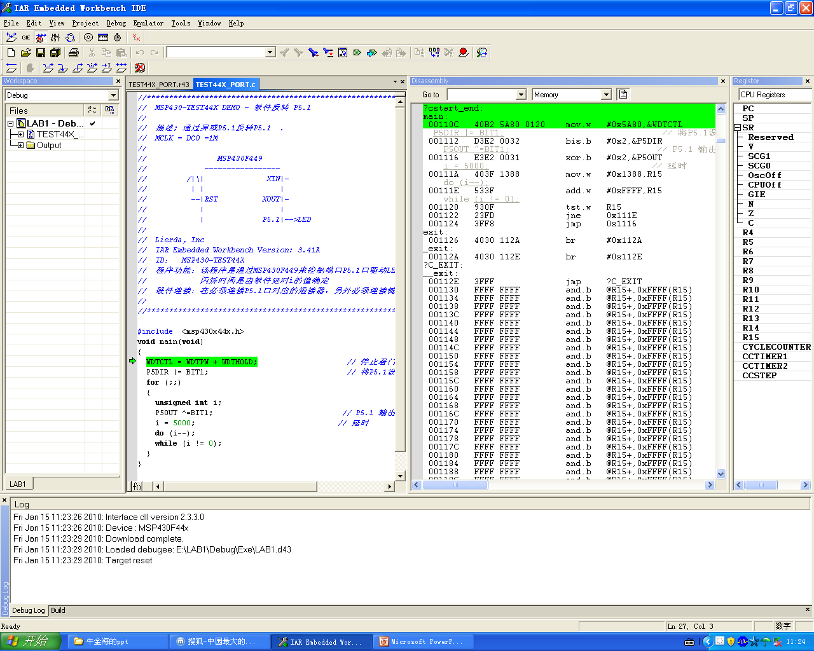
C语言程序设计实例

Slide 28
本章思考题
1、什么是内核指令与仿真指令？
2、按照指令代码格式分为哪3类？
3、什么是伪指令？
4、7种寻址方式？
5、MSP430常用的指令,能阅读懂简单的C代码与汇编代码
6、能用C以及ASM编写简单的程序。
7、在你阅读参考书的时候，发现书中有哪些错误？请反馈给老师。

